Slide 1

Tech Startup
Инвестиционная презентация · 2026
TechNova: платформа автоматизации документооборота для МСБ
Сокращаем время обработки документов на 80% с помощью ИИ. Привлечение раунда A: 2 млн $ на масштабирование.
Автор
Роль
Аудитория
Иван Петров
CEO, сооснователь
Для венчурных инвесторов и бизнес-ангелов
Notes:
Добрый день! Меня зовут Иван Петров, я CEO и сооснователь TechNova. Мы создали платформу, которая с помощью ИИ автоматизирует документооборот для малого и среднего бизнеса. За два года мы выросли до 500 клиентов и сейчас привлекаем раунд A в размере 2 миллионов долларов. Сегодня я расскажу, как мы решаем боль бизнеса, какие у нас метрики и почему именно сейчас время инвестировать в нас.

Slide 2

Проблема рынка
Рынок теряет миллиарды на рутинных операциях
74%
$1,2 трлн
62%
74% компаний
62% клиентов
тратят более 20 часов в неделю на рутину
уходят из-за медленного сервиса
$1,2 трлн
ежегодные потери бизнеса из-за неэффективности
Источник: исследование McKinsey, 2025
Источник: исследование McKinsey, 2025
Notes:
Посмотрите на эти цифры — они показывают, насколько остро стоит проблема. Три четверти компаний тратят больше двадцати часов в неделю на рутинные операции, которые можно автоматизировать. В деньгах это более триллиона долларов потерь ежегодно. И самое болезненное — шестьдесят два процента клиентов уходят просто потому, что сервис слишком медленный. Это не абстрактная боль, а конкретные потери, которые мы можем устранить.

Slide 3

Как это работает
После
Было
Стало
—
Ручной процесс: 20 часов на задачу
+
Автоматизация: 2 часа — в 10 раз быстрее
—
Стоимость: $500 за операцию
+
Стоимость: $50 — в 10 раз дешевле
—
Ошибки и простои из-за человеческого фактора
+
ИИ-алгоритмы исключают ошибки, работа 24/7
Notes:
Посмотрите, как наш продукт меняет рутину. Раньше на типовую задачу уходило 20 часов ручного труда и $500 затрат. Теперь — всего 2 часа и $50. Мы автоматизировали процесс с помощью ИИ-алгоритмов, добавили интеграции и мобильное приложение. Время сократилось в 10 раз, стоимость — тоже в 10 раз. Это не просто улучшение, это новый стандарт эффективности.

Slide 4

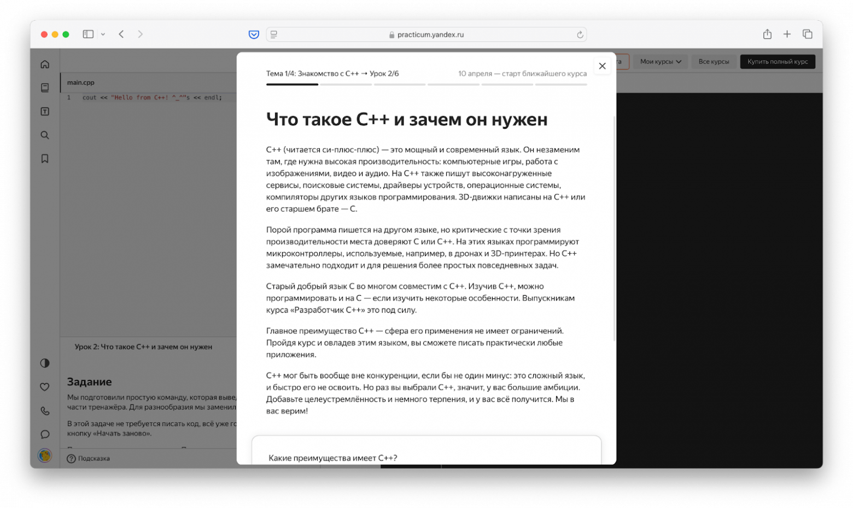
Продукт
Платформа автоматизации закупок: ключевые экраны
Интерфейс позволяет заказчику за 10 минут создать заявку, автоматически согласовать её с поставщиками и отслеживать исполнение в реальном времени. На экране — дашборд с аналитикой и статусами заявок.
Notes:
Посмотрите на главный экран нашей платформы. Здесь заказчик видит все свои заявки и статусы — от создания до поставки. Мы специально сделали интерфейс максимально простым, чтобы обучение занимало не больше часа. На этом дашборде видна вся аналитика: сколько заявок в работе, какие поставщики отвечают быстрее, где есть задержки. Это позволяет клиенту контролировать процесс без лишних звонков и писем. Дальше я покажу, как это работает на каждом этапе.

Slide 5

Объём рынка
Рынок: $100 млрд с CAGR 15% до 2030
TAM — $100 млрд
Глобальный рынок решений для управления данными
SAM — $30 млрд
Сегмент облачных платформ для среднего бизнеса
SOM — $5 млрд
Достижимая доля в Северной Америке и Европе
Gartner, IDC, 2025
Notes:
Инвесторы, давайте посмотрим на рынок. Общий адресуемый рынок — 100 миллиардов долларов, и он растёт на 15% в год до 2030-го. Мы сфокусированы на сегменте в 30 миллиардов — это облачные платформы для среднего бизнеса. А наша достижимая доля — 5 миллиардов, именно на неё мы нацелены в первые годы.

Slide 6


Бизнес-модель
Монетизация и юнит-экономика
Поставщик
Платформа
Покупатель
Клиент SaaS
Наш продукт
Конечный пользователь
Платит подписку за доступ к платформе и аналитике
SaaS-подписка + комиссия с каждой транзакции
Совершает транзакции, с которых мы берём комиссию
Notes:
Наша бизнес-модель строится на двух потоках выручки: подписка SaaS для бизнес-клиентов и комиссия с каждой транзакции на платформе. Посмотрите на схему: клиент платит нам за доступ, а конечный пользователь генерирует транзакции, с которых мы получаем процент. Юнит-экономика выглядит убедительно: привлечение клиента обходится в 50 долларов, а за время жизни он приносит 300 — то есть мы окупаемся за полгода. Это значит, что каждый вложенный в маркетинг доллар возвращается в шесть раз. Дальше покажу, как эти метрики растут вместе с масштабированием.

Slide 7

Тяга и метрики роста
$120k
Выручка (Q4)
+1100% с Q1
10 000
Пользователи
+900% с Q1
84%
Выручка выросла в 12 раз за год при retention 84% — сильный product-market fit
Retention
месяц 3
Внутренние данные компании, 2025
Notes:
За год мы выросли с 10 тысяч до 120 тысяч долларов квартальной выручки — это в 12 раз. Число пользователей перевалило за 10 тысяч, и, что важнее, мы удерживаем 84% из них. Такой retention говорит о том, что продукт действительно нужен рынку. NPS в 60 баллов подтверждает: клиенты не просто остаются, а готовы нас рекомендовать. Дальше покажу, как мы планируем масштабировать эту динамику.

Slide 8
Конкурентная среда
Сравнение с конкурентами
Критерий
Мы
Конкурент А
Конкурент Б
Конкурент В
Цена
Средняя
Низкая
Высокая
Средняя
Функциональность
Полный набор
Базовый
Расширенный
Ограниченный
Целевой сегмент
SMB и Enterprise
Масс-маркет
Enterprise
SMB
Скорость внедрения
2 недели
1 месяц
3 месяца
1 месяц
Интеграции
50+
10
30
15
Технология
AI-ядро
Нет
Частично
Нет
Мы выигрываем по скорости внедрения и числу интеграций при сопоставимой цене.
Notes:
Посмотрите на таблицу: мы не пытаемся быть дешевле всех — мы даём лучшее сочетание цены и возможностей. Наш главный козырь — скорость внедрения: две недели против месяца и более у конкурентов. Плюс у нас уже 50+ готовых интеграций, а у ближайшего конкурента только 30. Технологическое ядро на ИИ позволяет нам быстро адаптироваться под задачи клиента, чего нет у других. Поэтому мы уверенно занимаем нишу между дорогими enterprise-решениями и простыми массовыми продуктами.

Slide 9
Команда
Основатели и ключевые сотрудники
АС
ДВ
Анна Соколова
Дмитрий Волков
CEO, сооснователь
CTO, сооснователь
МИ
ИП
Мария Иванова
Игорь Петров
CPO, сооснователь
Ведущий AI-инженер
Notes:
Нашу команду основателей объединяет более 30 лет совокупного опыта в технологиях и управлении продуктами. Анна ранее построила и продала финтех-стартап, Дмитрий — признанный эксперт в AI с публикациями и патентами, Мария выводила на рынок продукты с миллионной аудиторией. Мы также привлекли сильных специалистов, включая ведущего AI-инженера с опытом в крупных корпорациях. Вместе мы обладаем уникальным сочетанием экспертизы, чтобы решить проблему, которую мы выявили на рынке.

Slide 10

Финансовый прогноз · 2026–2028
Прогноз выручки и расходов: путь к прибыли
Статья
2026
2027
2028
Выручка
0,5M
0,2M
+150%
Выручка
2,0M
0,5M
+300%
Выручка
5,0M
2,0M
+150%
EBITDA
-0,3M
-0,1M
убыток
EBITDA
0,4M
-0,3M
безубыт.
EBITDA
1,5M
0,4M
+275%
Финансовая модель компании
Notes:
Вот как мы видим финансовую траекторию на ближайшие три года. Выручка растёт с полумиллиона до пяти миллионов долларов — это почти десятикратный рост, и он обеспечен нашими ключевыми драйверами: средний чек, отток и конверсия в продажу. Точка безубыточности наступает в пятом квартале, как раз на стыке первого и второго года. EBITDA становится положительной уже в 2027 году, а к 2028-му мы выходим на маржинальность около 30%. Эти цифры — не фантазия, а результат консервативной модели, которую мы готовы детально показать.

Slide 11
Использование средств раунда Seed — $1,5M
40%
Разработка продукта
$1,5M
30%
Маркетинг и продажи
20%
Раунд Seed
Найм ключевых сотрудников
10%
Операционные расходы
Notes:
Мы привлекаем $1,5 миллиона на раунде Seed. Эти средства позволят нам пройти путь до следующего раунда через 18 месяцев. Основная часть — 40% — пойдёт на разработку продукта, чтобы мы могли выпустить ключевые функции и укрепить технологическое преимущество. Ещё 30% мы направим на маркетинг и продажи, чтобы обеспечить предсказуемый рост выручки. Оставшиеся 30% — это найм ключевых сотрудников и операционные расходы, которые нужны для масштабирования команды. К следующему раунду мы планируем выйти на устойчивые метрики роста, которые подтвердят потенциал бизнеса.

